Slide 1
ỦY BAN NHÂN DÂN QUẬN LONG BIÊN
TRƯỜNG TIỂU HỌC ĐÔ THỊ VIỆT HƯNG
BÀI GIẢNG ĐIỆN TỬ
KHỐI 3
MÔN: TOÁN

Slide 2
TOÁN 3
Tập 1
Ôn tập về phép cộng,
phép trừ trong phạm vi 1 000

Slide 3
Ấn để đến trang sách

Slide 4
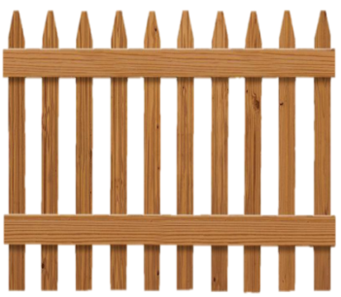
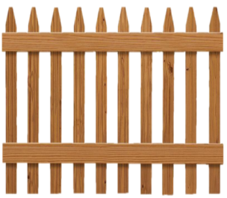
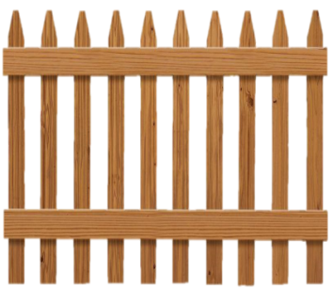
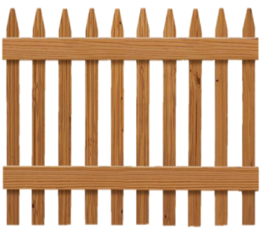
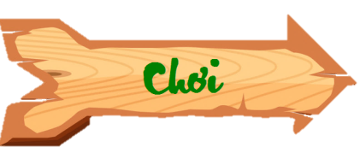
GIẢI CỨU
THÚ CƯNG

Slide 5
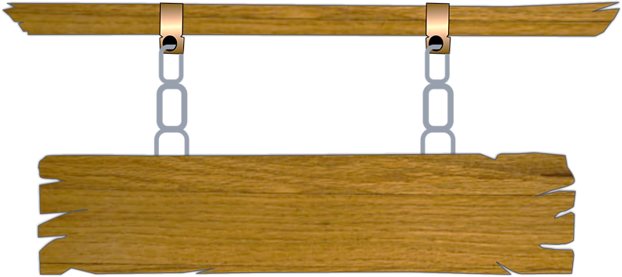
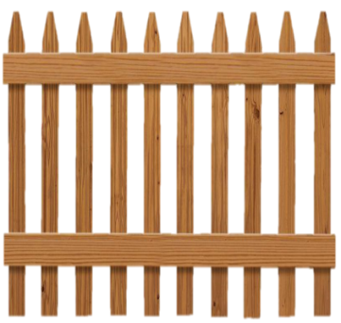
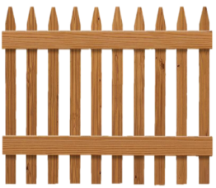
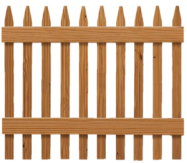
Các chú cún đã bị bắt cóc và bị nhốt
trong những chiếc chuồng. Trong lúc kẻ xấu đang say ngủ, hãy cố gắng trả lời đúng
các câu hỏi và giúp các chú cún trốn thoát.

Slide 6
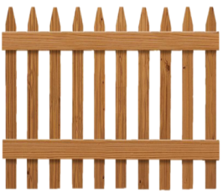
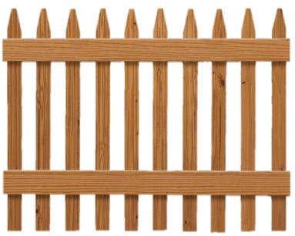
1
2
3
4
Notes:
Hướng dẫn: GV click vào hàng rào để hiện câu hỏi.

Slide 7
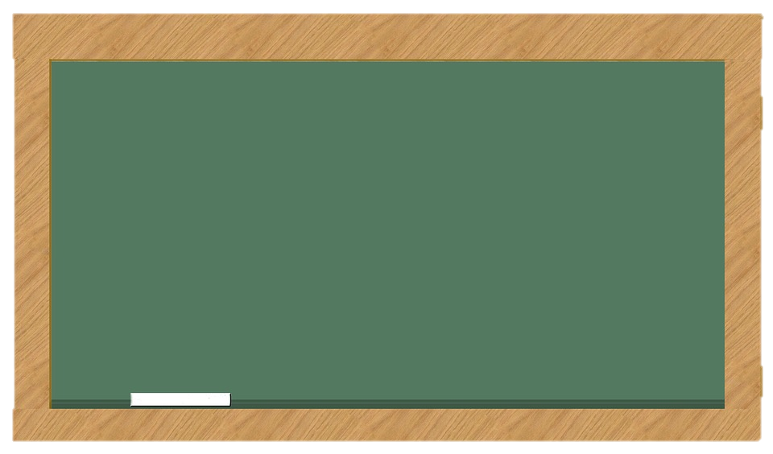
CÂU 1
Tính nhẩm 32 + 8 = ?
32 + 8 = 40
Notes:
Hướng dẫn: Sau khi HS trả lời đúng, GV click vào Trở về để về màn hình giải cứu.

Slide 8
CÂU 2
Tính nhẩm 61 + 9 = ?
61 + 9 = 70
Notes:
Hướng dẫn: Sau khi HS trả lời đúng, GV click vào Trở về để về màn hình giải cứu.

Slide 9
CÂU 3
Tính nhẩm 58 $−$ 6 = ?
58 $−$ 6 = 52
Notes:
Hướng dẫn: Sau khi HS trả lời đúng, GV click vào Trở về để về màn hình giải cứu.

Slide 10
CÂU 4
Tính nhẩm 61 $−$ 8 = ?
61 $−$ 8 = 53
Notes:
Hướng dẫn: Sau khi HS trả lời đúng, GV click vào Trở về để về màn hình giải cứu.

Slide 11
Ấn để đến trang sách

Slide 12
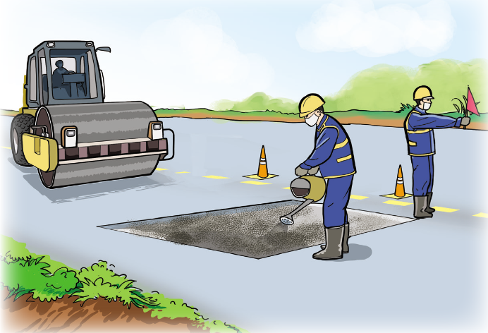
Ngày thứ nhất đội công nhân làm được 475 m đường, ngày thứ hai đội công nhân làm được nhiều hơn ngày thứ nhất 125 m đường. Hỏi ngày thứ hai đội công nhân đó làm được bao nhiêu mét đường?
04

Slide 13
04
Tóm tắt:
Ngày thứ nhất: 457 m đường.
Ngày thứ hai: nhiều hơn ngày thứ nhất 125 m đường.
Ngày thứ hai: ? m đường
Bài giải:
Ngày thứ hai đội công nhân đó làm được số mét đường là:
457 + 125 = 582 (m)
Đáp số: 582 mét.

Slide 14
Ấn để đến trang sách

Slide 15
05
Giải các bài toán theo mẫu:
Hà có 12 chiếc kẹp tóc gắn hoa, 8 chiếc kẹp tóc gắn nơ. Hỏi Hà có số chiếc kẹp tóc gắn hoa nhiều hơn số kẹp tóc gắn nơ mấy chiếc?
Mẫu
Bài giải:
Hà có số chiếc kẹp tóc gắn hoa nhiều hơn số kẹp tóc gắn nơ là:
$\text{12}−\text{8} \text{=} \text{4}$ (chiếc)
Đáp số: 4 chiếc kẹp tóc.

Slide 16
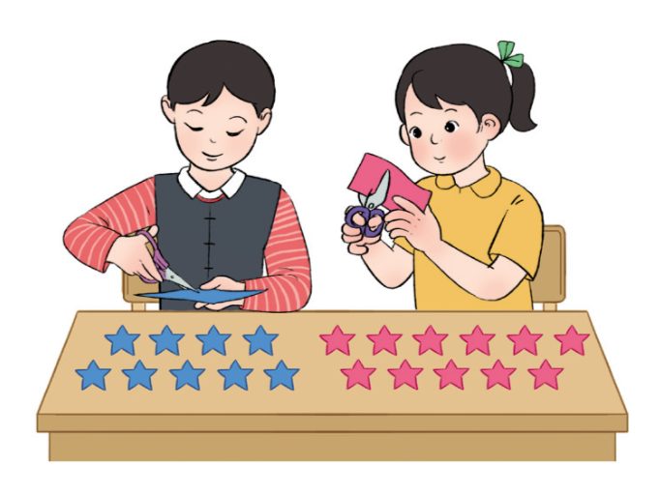
05
Giải các bài toán theo mẫu:
a) Duy cắt được 9 ngôi sao, Hiền cắt được 11 ngôi sao. Hỏi Hiền cắt được nhiều hơn Duy mấy ngôi sao?

Slide 17
05
Giải các bài toán theo mẫu:
a) Duy cắt được 9 ngôi sao, Hiền cắt được 11 ngôi sao. Hỏi Hiền cắt được nhiều hơn Duy mấy ngôi sao?
Bài giải:
Hiền cắt được nhiều hơn Duy số ngôi sao là:
$\text{1}\text{1}−\text{9} \text{=} \text{2}$ (ngôi sao)
Đáp số: 2 ngôi sao.

Slide 18
05
Giải các bài toán theo mẫu:
b) Chú Tư thả xuống ao 241 con cá chép, 38 con cá rô phi. Hỏi chú Tư đã thả số cá rô phi ít hơn số cá chép là bao nhiêu con?

Slide 19
05
Giải các bài toán theo mẫu:
b) Chú Tư thả xuống ao 241 con cá chép, 38 con cá rô phi. Hỏi chú Tư đã thả số cá rô phi ít hơn số cá chép là bao nhiêu con?
Bài giải:
Chú Tư đã thả số cá rô phi ít hơn số cá chép là:
241 − 38 = 203 (con)
Đáp số: 203 con.

Slide 20
CHƠI TRỐN TÌM
CÙNG BẠCH TUYẾT VÀ 7 CHÚ LÙN

Slide 21
Tính: 336 $−$ 122
A. 214
B. 244
C. 241
D. 124
ĐÚNG RỒI

Slide 22
Tính: 872 + 103
A. 957
B. 795
C. 759
D. 975
ĐÚNG RỒI

Slide 23
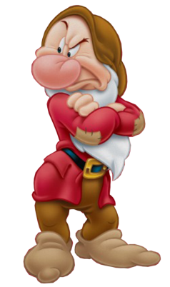
Tính: 654 $−$ 341
A. 995
B. 315
C. 313
D. 395
ĐÚNG RỒI

Slide 24
Tính: 359 + 317
A. 676
B. 767
C. 667
D. 42
ĐÚNG RỒI

